Slide 1
Japanese Writing System
私は、毎晩テレビを見ます。
(I watch TV every night.)
1.ひらがな（Hiragana）
is used for grammar functions(particles, conjugation
endings), native Japanese words not covered by Kanji,
provide reading for Kanji.
2. カタカナ（Katakana）
is used for loan words and foreign names
3. 漢字（Kanji=Chinese characters）
is used for content words such as nouns, stems of verbs
and adjectives

Slide 2
Period and Comma
私は、毎晩テレビを見ます。
↓ ↓
、 てん after the topic or
when the interval is necessary
。まる at the end of each sentence

Slide 3
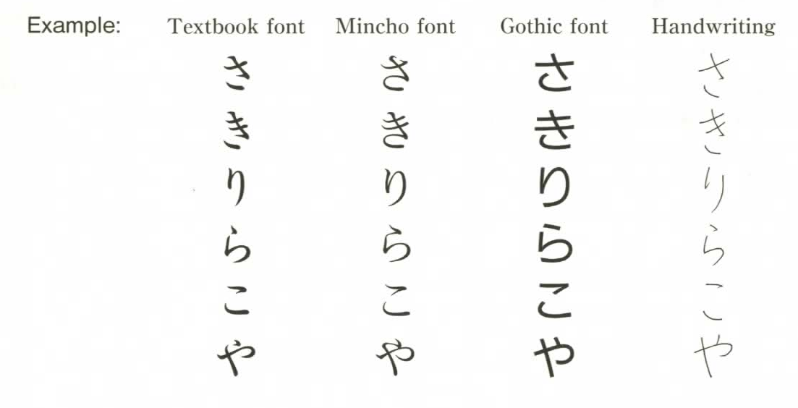
Fonts
Use this one!!

Slide 4
N | W | R | Y | M | H | N | T | S | K
ん | わ | ら | や | ま | は | な | た | さ | か | あ | A
 |  | り |  | み | ひ | に | ち | し | き | い | I
 |  | る | ゆ | む | ふ | ぬ | つ | す | く | う | U
 |  | れ |  | め | へ | ね | て | せ | け | え | E
 | を | ろ | よ | も | ほ | の | と | そ | こ | お | O

